Slide 1
データ分析活用事例
2020/06/07

Slide 2
１．背景紹介
レンタカー事業のデジタル化に向けて、データ分析をもとにした改革施策の実施
改善テーマ | 目標 | 対応手法（リリース）
顧客満足度の向上 | 顧客目線での業務運営の推進 | アンケートデータ分析をもとにした顧客満足向上施策の実施
業務運営の効率化 （コスト圧縮） | 稼働率の向上 回送コストの削減 予約のコントロールによる 顧客満足の向上 車両の生涯収益の最大化 | データ分析をもとにした車両購入・店舗配備・在庫管理・売却策の改善検討
Notes:
日本レンタカーサービスという会社がレンタカをやっている会社です。レンタカーっていろいろやることがあって、
大体主にお客様と車両二つテーマがあり、今回は顧客満足度の向上について、データ分析でやることを紹介させていただきます。

Slide 3
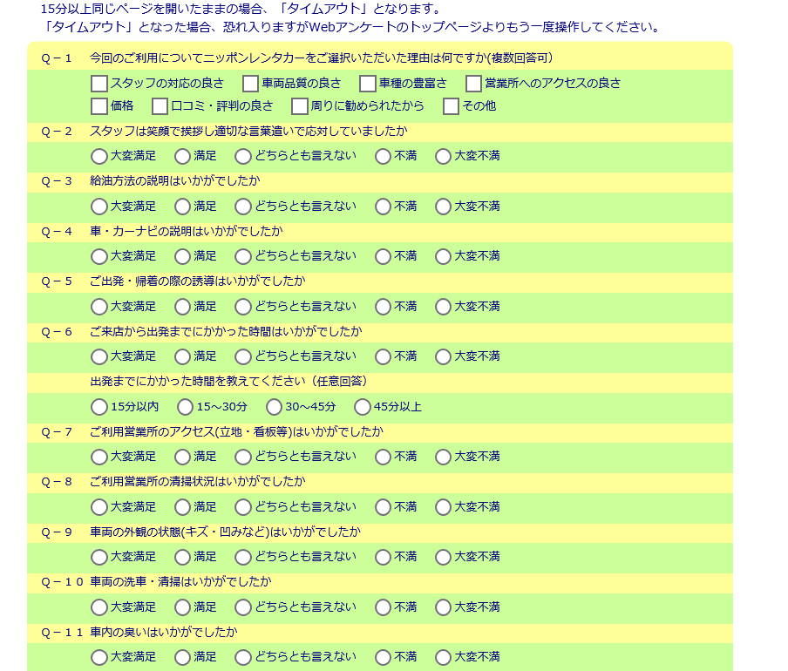
２．アンケート
アンケートの抜粋イメージ
Notes:
アンケートの例

Slide 4
３．アンケートの分析
分析の概要
アンケートの項目「全体の満足度」が「不満」と「大変不満」のものを「不満」とし、それ以外の項目から不満を予測するモデルを作成し、どの項目が全体の満足度に影響を与えているかを調査する。
データは一年度のCSアンケートを使用。
 | コメントなし | コメントあり | 計 | 構成比
満足 | 62,883 | 41,586 | 104,469 | 95.02%
不満 | 930 | 4,545 | 5,475 | 4.98%
計 | 63,813 | 46,131 | 109,944
構成比 | 58.04% | 41.96%

Slide 5
３．アンケートの分析（概要）
 | 質問（特徴量） | 回答 |  | 重要度
Q1 | ご来店の際の挨拶 | 大変満足 | ×
Q2 | スタッフの身だしなみ、言葉遣い | 満足 | ×
Q3 | 保険・補償の説明 | 不満 | ×
Q4 | 安全運転・事故防止アドバイス | 大変不満 | ×
Q5 | 燃料・給油についての説明 | … | ×
Q6 | クルマ・カーナビの操作説明 |  | ×
Q7 | ご出発・帰着の誘導 |  | ×
Q8 | お帰りの際の挨拶 |  | ×
Q9 | 手続きの時間 |  | ×
Q10 | お客様への対応の総合満足度 |  | × |  |  | ＋ | ⇔ | Q19 | 全体の満足度 | 満足 or 不満
Q11 | 場所のわかりやすさ（立地・看板等） |  | ×
Q12 | 清掃の状況 |  | ×
Q13 | 車両の出入り |  | ×
Q14 | 店舗の総合満足度 |  | ×
Q15 | 車両の外観（キズ・洗車など） |  | ×
Q16 | 車内の清掃状況 |  | ×
Q17 | 車内の臭い |  | ×
Q18 | 車両の総合満足度 |  | ×
Q20 | スタッフの笑顔はいかがでしたか |  | ×
アンケート細目から計算した値が、全体の満足度と最もよく合うように重要度を算出する。

Slide 6
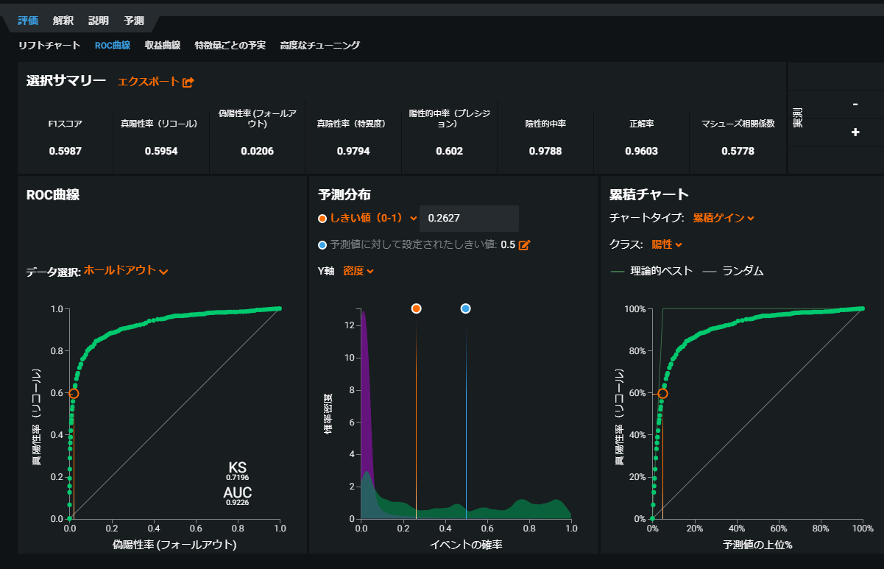
３．アンケートの分析（結果抜粋）
ホールドアウトに対しても非常に良いROC曲線が得られている。

Slide 7
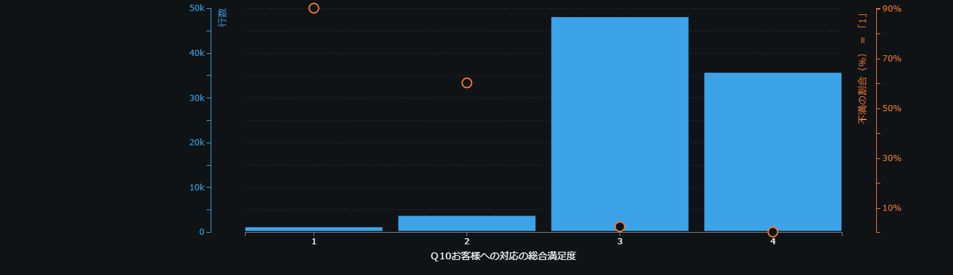
３．アンケートの分析（結果抜粋）
全体の満足度との関係
青はアンケートの回答数。
（左目盛り）
オレンジは、この設問に答えた人が全体的に不満と回答した割合。（右目盛り）
Q10が1だと、90%以上の人が不満と答える
大変不満
不満
満足
大変満足
Q10が3または4であれば不満と答える人はほとんどいない。

Slide 8
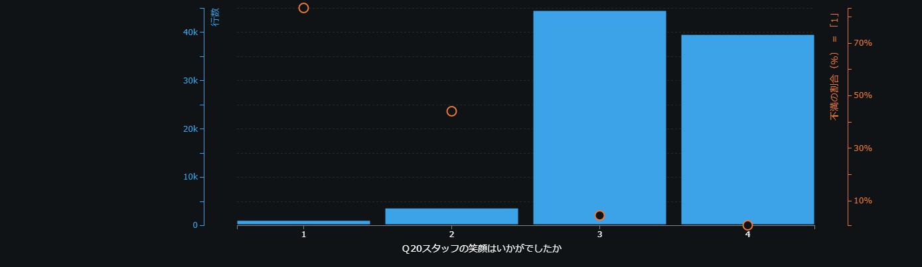
３．アンケートの分析（結果抜粋）
全体の満足度との関係
Q20が不満だと、約85%の人が不満と答える⇒意外と重要！
大変不満
不満
満足
大変満足

Slide 9
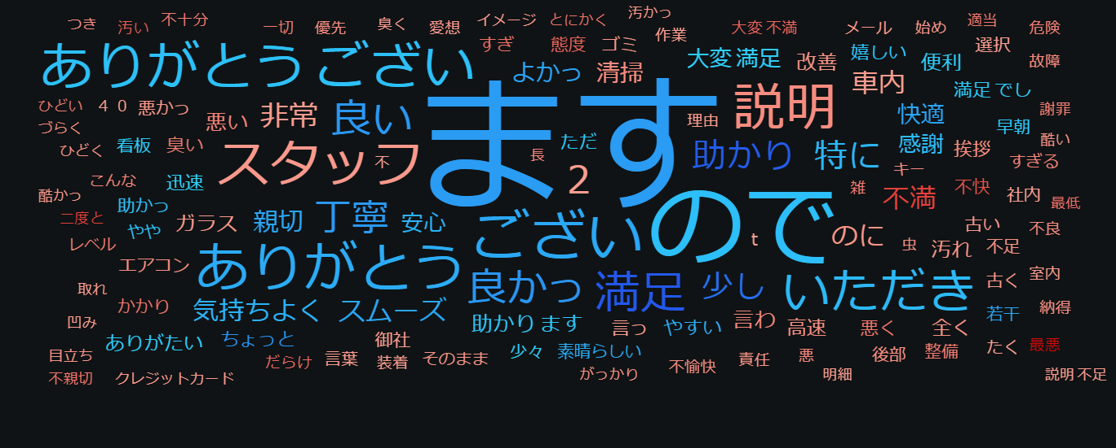
３．アンケートの分析（結果抜粋）
赤があると不満、
青があると満足。

Slide 10
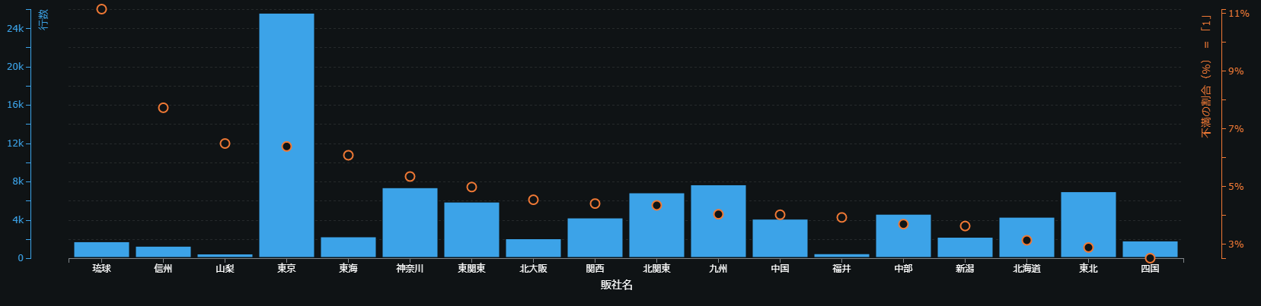
３．アンケートの分析（結果抜粋）
全体の満足度との関係
不満の数を減らすには、東京を改善するのが手っ取り早い。
琉球の不満の割合が高い。

Slide 11
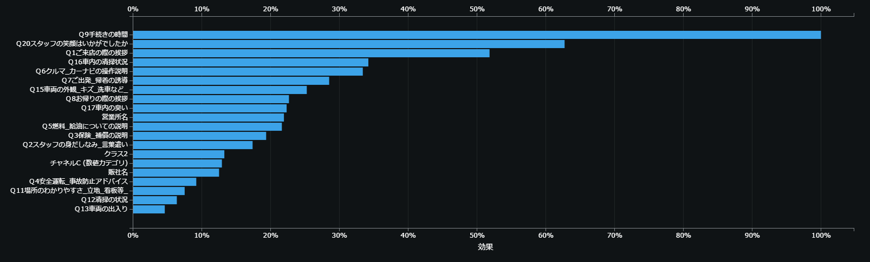
３．アンケートの分析（結果抜粋）
不満という評価に結び付きやすい項目は、手続きの時間、スタッフの笑顔、来店時の挨拶、車内の清掃状況、クルマカーナビの操作説明の順。
まずは上位5つアンケート項目を良くすることを目標とする。

Slide 12
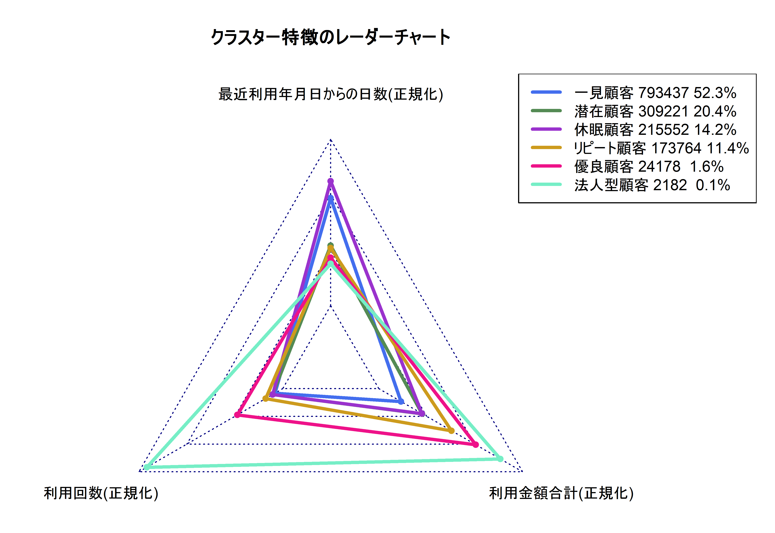
４．顧客タイプ（概要）
目的
顧客の利用行動（RFM：Recency/Frequency/Monetary）をもとにグループ化を行い、特徴を把握することで、各グループに応じた効果的な施策につなげる。
分析手順
顧客ごとに「R：最新利用日から現在までの日数」「F：利用回数」「M：利用金額」を集計する。
利用回数が２回以上の顧客：クラスター分析（k-means法）を行い、グルーピングする。
利用回数が１回の顧客：この顧客だけで１グループとする。
各グループの顧客属性や稼働状況を集計し、特徴を見極める。

Slide 13
４．顧客タイプ（グループ化結果）
No | 顧客数 | 割合 (%) | 利用金額 (百万円) | 割合 (%) | 特徴（ｐ4～） | 解釈
1 | 793,437 | 52.3 | 12,146 | 18.1 | 利用回数が1回のみ 女性の利用割合が大きい 代売のみ利用している割合が大きい 地方での利用割合が大きい | 一見顧客
2 | 309,221 | 20.4 | 11,157 | 16.6 | 利用金額合計が約67,000円未満 年齢層が若い | 潜在顧客
3 | 215,552 | 14.2 | 8,103 | 12.0 | 最新利用日からの日数が約453日（1年）以上 | 休眠顧客
4 | 173,764 | 11.4 | 23,281 | 34.6 | 利用金額合計が約67,000円以上、かつ、利用回数が約20回未満 代売をよく利用している | リピート顧客
5 | 24,178 | 1.6 | 9,871 | 14.7 | 利用回数が約20回以上69回未満 | 優良顧客
6 | 2,182 | 0.1 | 2,702 | 4.0 | 利用回数が約69回以上 | 法人型顧客
計 | 1,518,334 | － | 67,261 | －
個人顧客ではあるが、業務利用していると考えられる

Slide 14
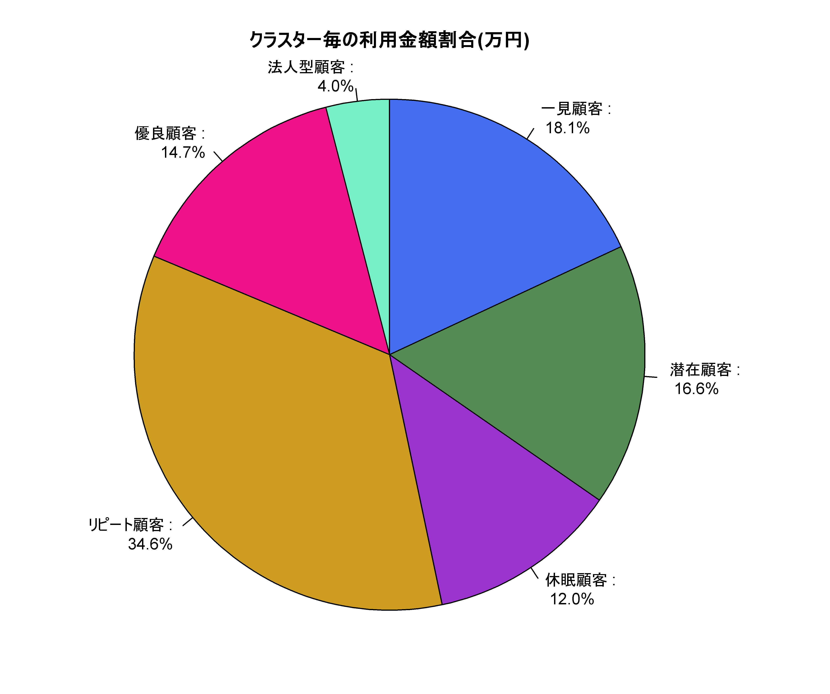
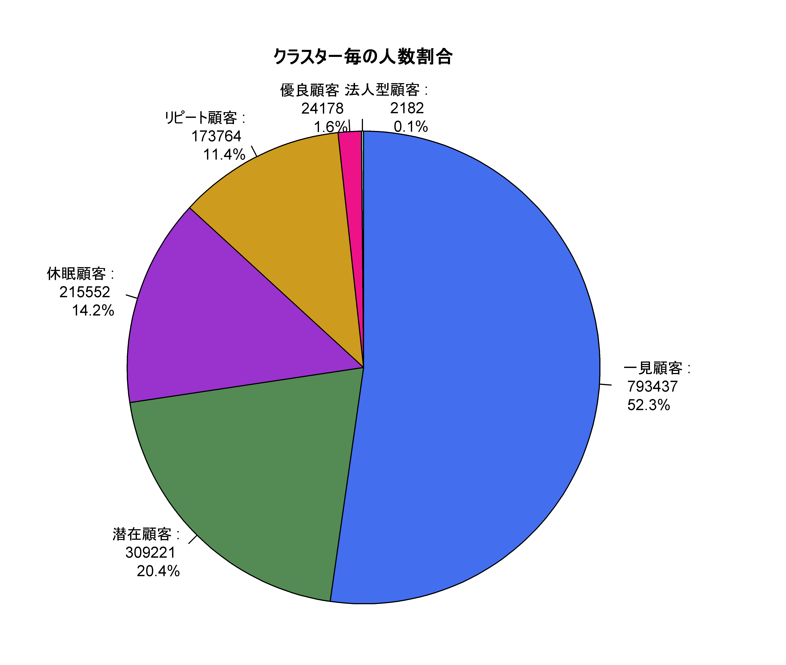
４．顧客タイプ（可視化結果抜粋）
グラフは、羅列された数字だけでは理解しにくいデータの変化や割合などを視覚化するために使われます。
利用金額の約1/3がリピート顧客
約5割が一見顧客

Slide 15
４．顧客タイプ（施策の検討）
1年3か月以上利用がない
休眠顧客
＜一見→優良＞
女性の利用割合が徐々に減少
＜潜在→優良＞
年齢（平均）が徐々に高くなる
2回
以上利用
67,000円以上利用
20回
以上利用
一見顧客
潜在顧客
リピート顧客
優良顧客
女性／代売のみ／地方の利用割合が大きい
年齢層が若い
新タイプの
優良顧客
法人型顧客
69回以上利用
一見顧客に継続利用してもらうためには、女性や地方を取り込むような施策が効果的である。
今後、優良顧客になっていく若い世代は代売利用が多い。代売での利益アップ、もしくは、代売から一般へのシフトを促すような施策が必要である。
法人型顧客に対しては、法人会員への勧誘を行う。

Slide 16


４．顧客タイプ（施策の検討）

Slide 17
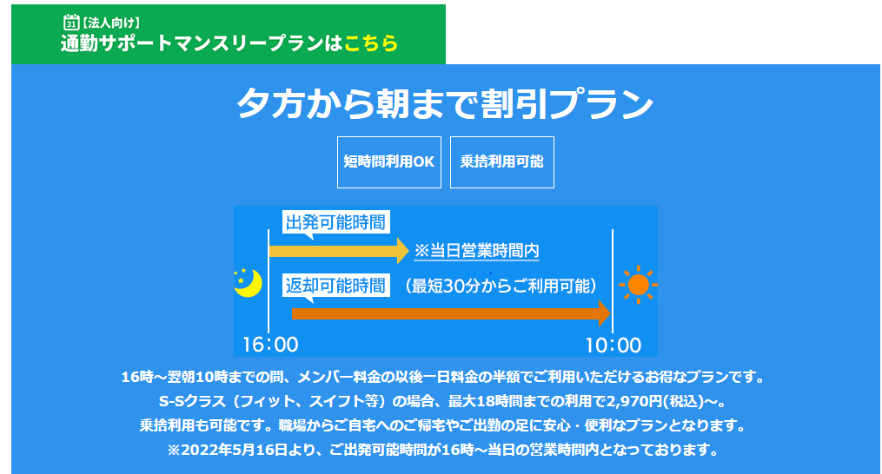
４．顧客タイプ（施策の検討）

Slide 18
５．顧客タイプとアンケート（結合分析）
クラスター分析により6つに分類した顧客タイプ（一見、潜在、休眠、リピート、優良、法人型）によって、アンケートの回答傾向が異なるか調査した。
法人型は、他の顧客タイプと比べると、回答4(大変満足)が多く、回答1(大変不満)が少ない。特に、Q2スタッフの身だしなみ、Q4安全運転～、Q5燃料.給油についての説明、Q6クルマ.カーナビの操作説明、Q7ご出発.帰着の誘導などに不満を持つ会員が少ない。
こうした顧客へ簡潔な説明をすることで、満足度を落とさずに時間短縮が可能。
潜在、一見は、Q3保険.補償の説明、Q4安全運転.事故防止アドバイス、Q6クルマ.カーナビの操作説明に不満を持つ割合が多い。
こうした顧客へわかりやすい説明をすることで、リピーターになってもらえる可能性が高まるのではないか。
Q12清掃の状況、Q15車両の外観.キズ.洗車など、Q16車内の清掃状況、Q18車両の総合満足度は、顧客タイプによって違いがあまりない。
これらの項目は「あたりまえ品質」であり、手を抜いてはいけない。

Slide 19
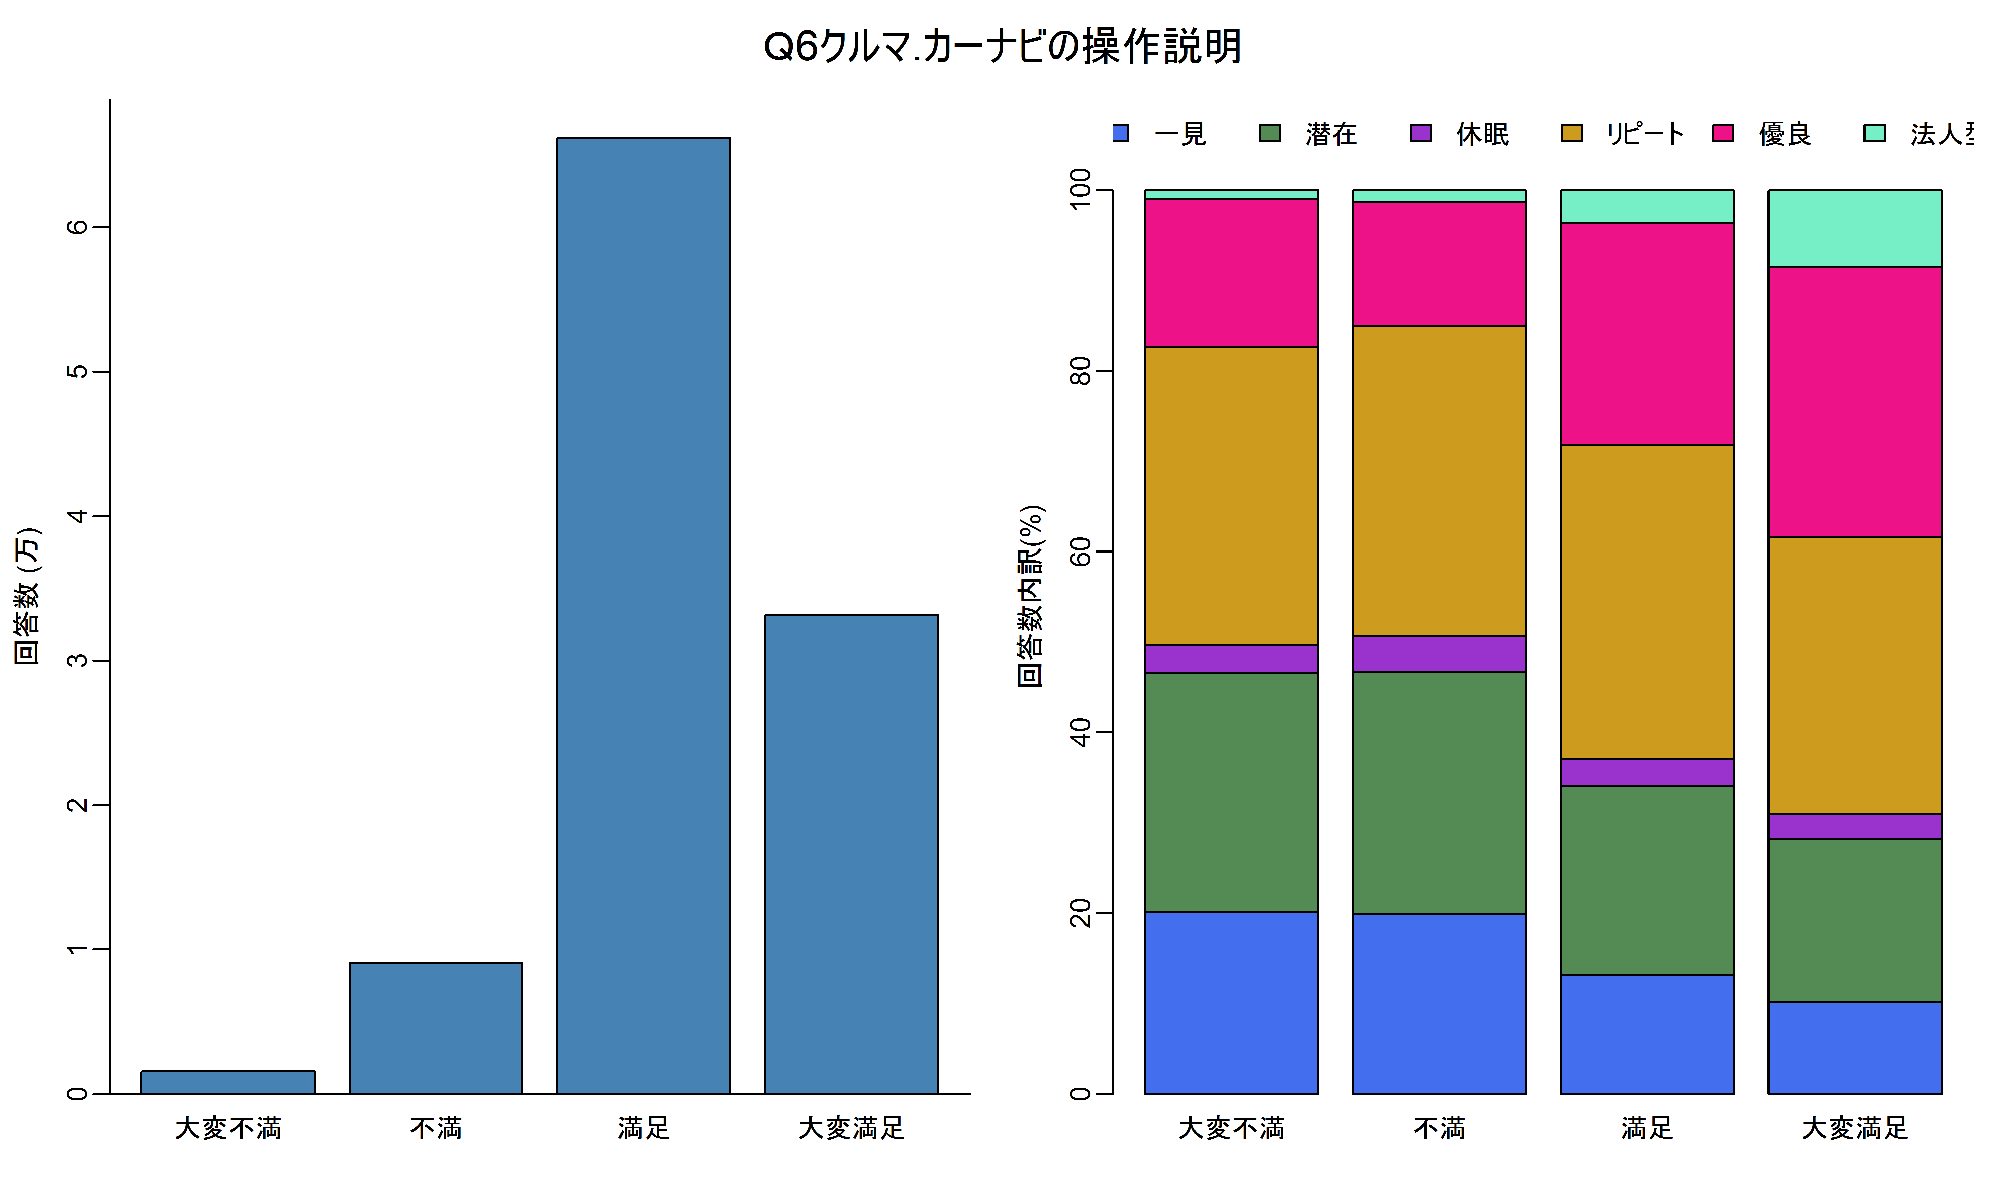
５．顧客タイプとアンケート（結果抜粋）

Slide 20
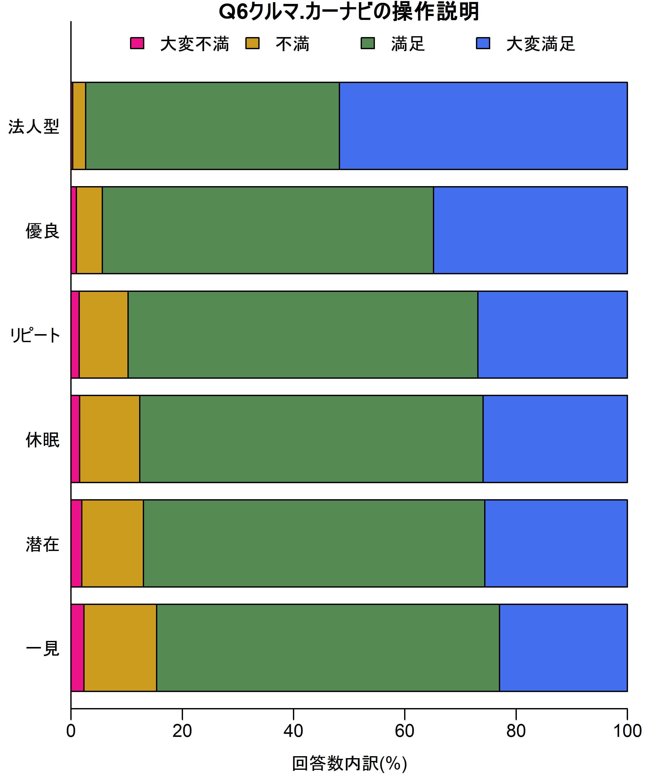
５．顧客タイプとアンケート（結果抜粋）

Slide 21
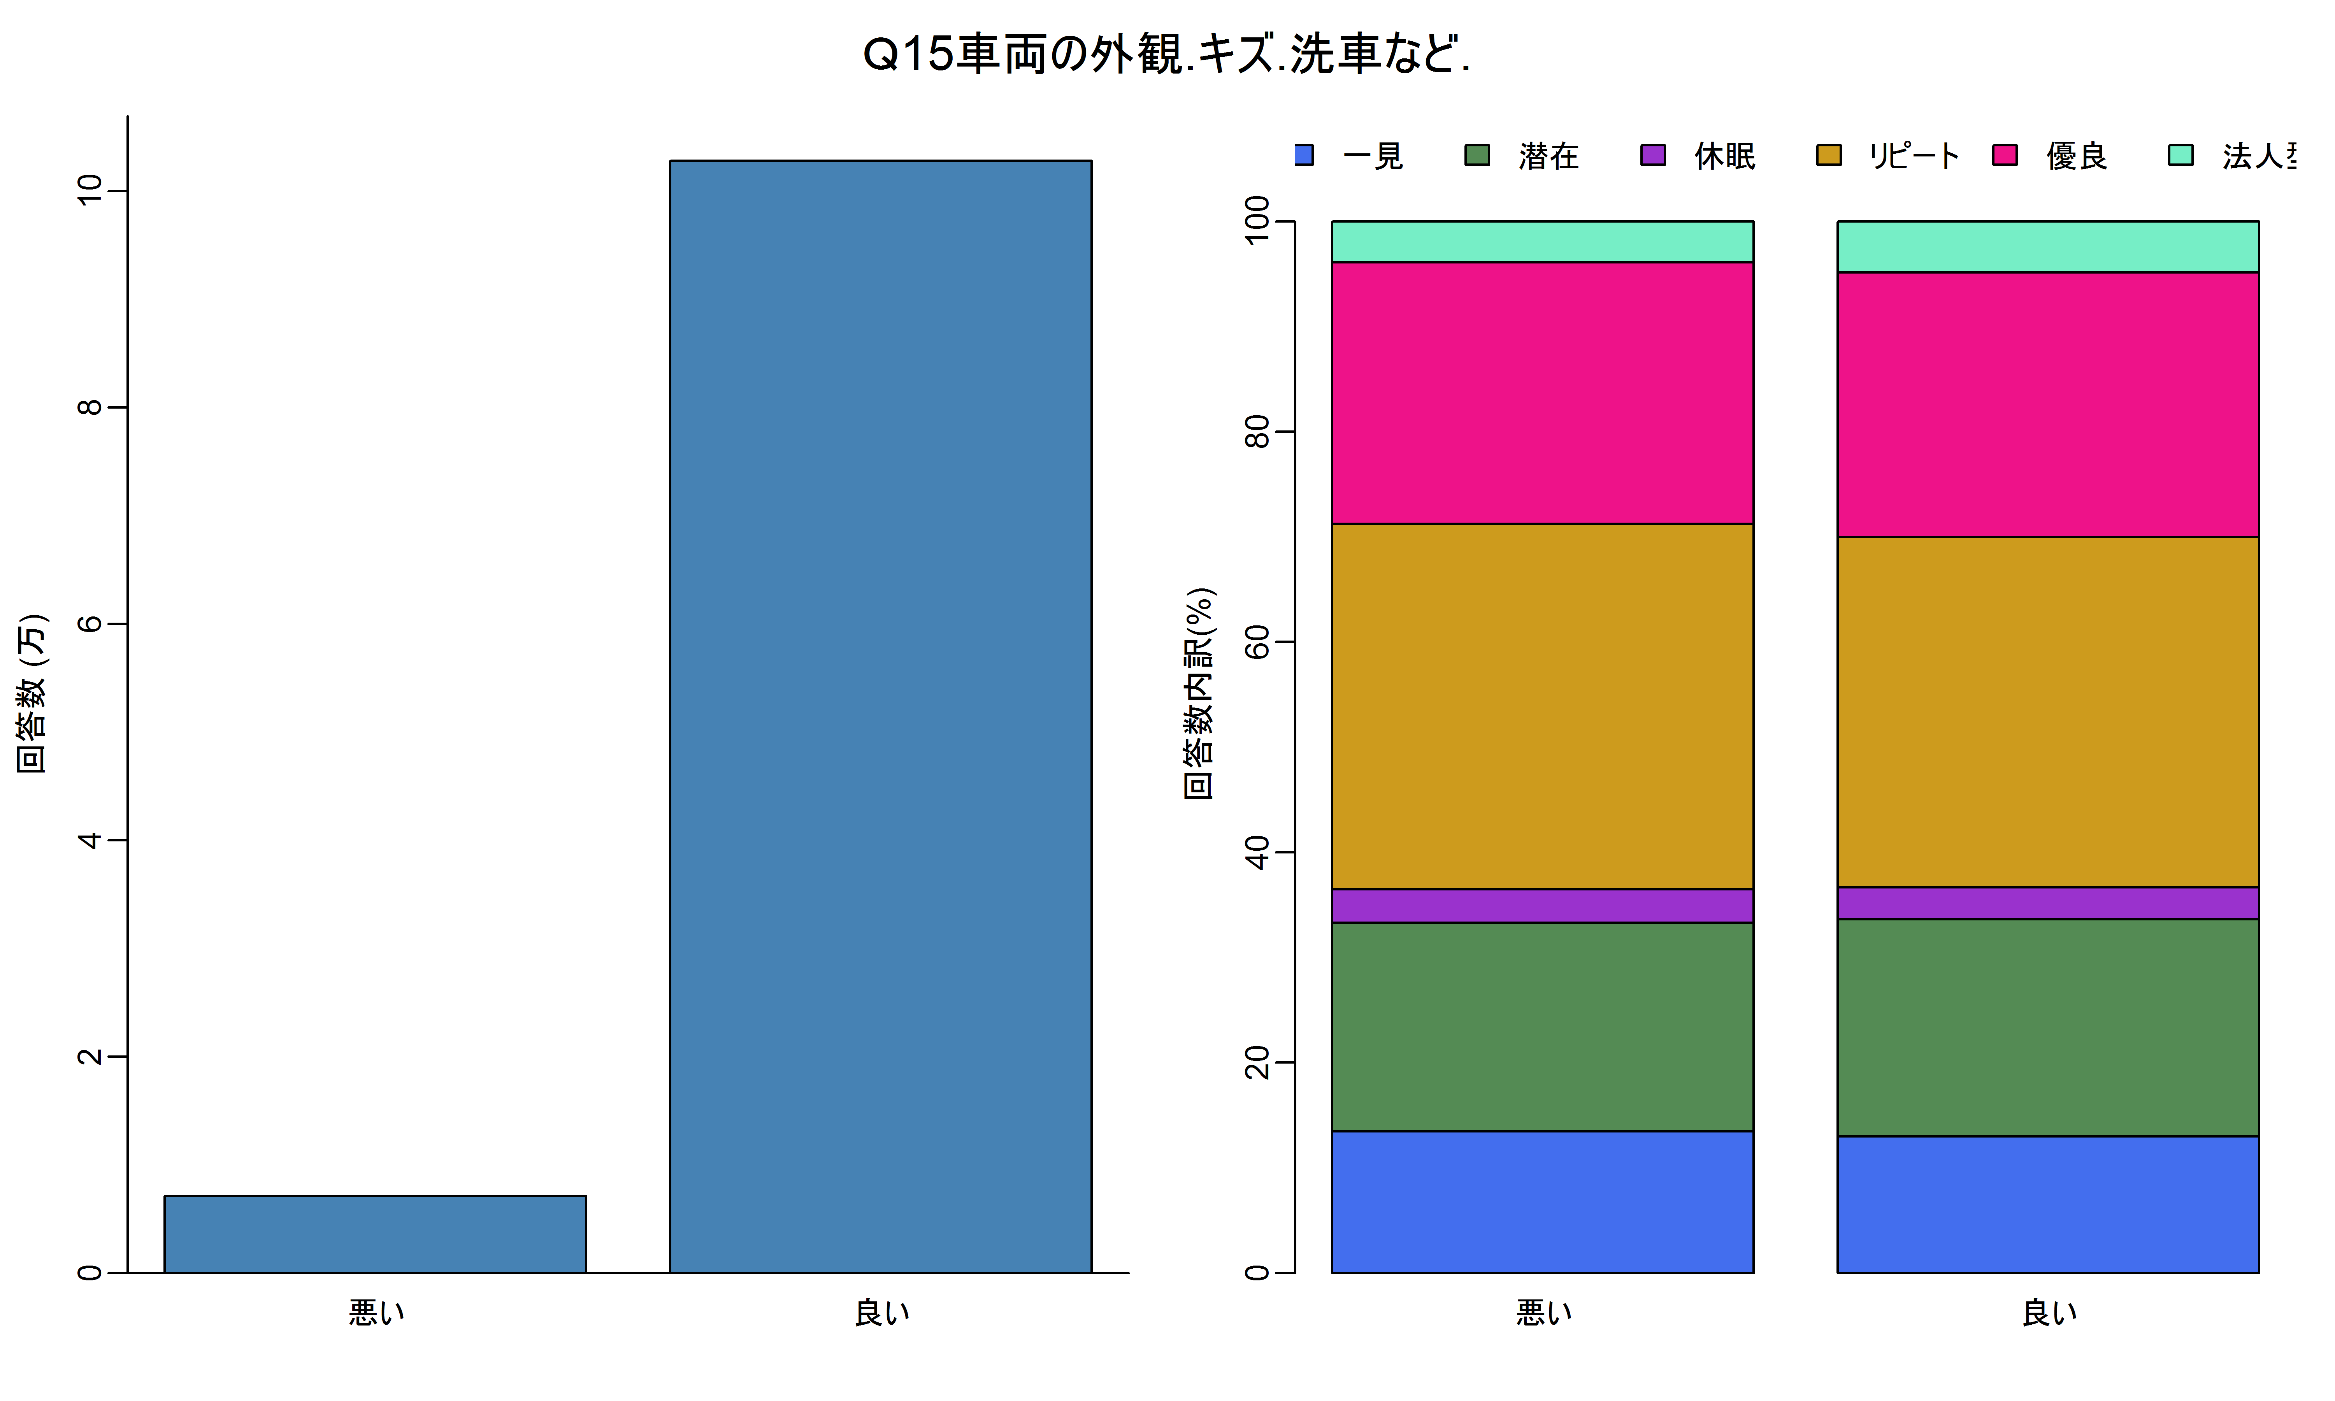
５．顧客タイプとアンケート（結果抜粋）

Slide 22
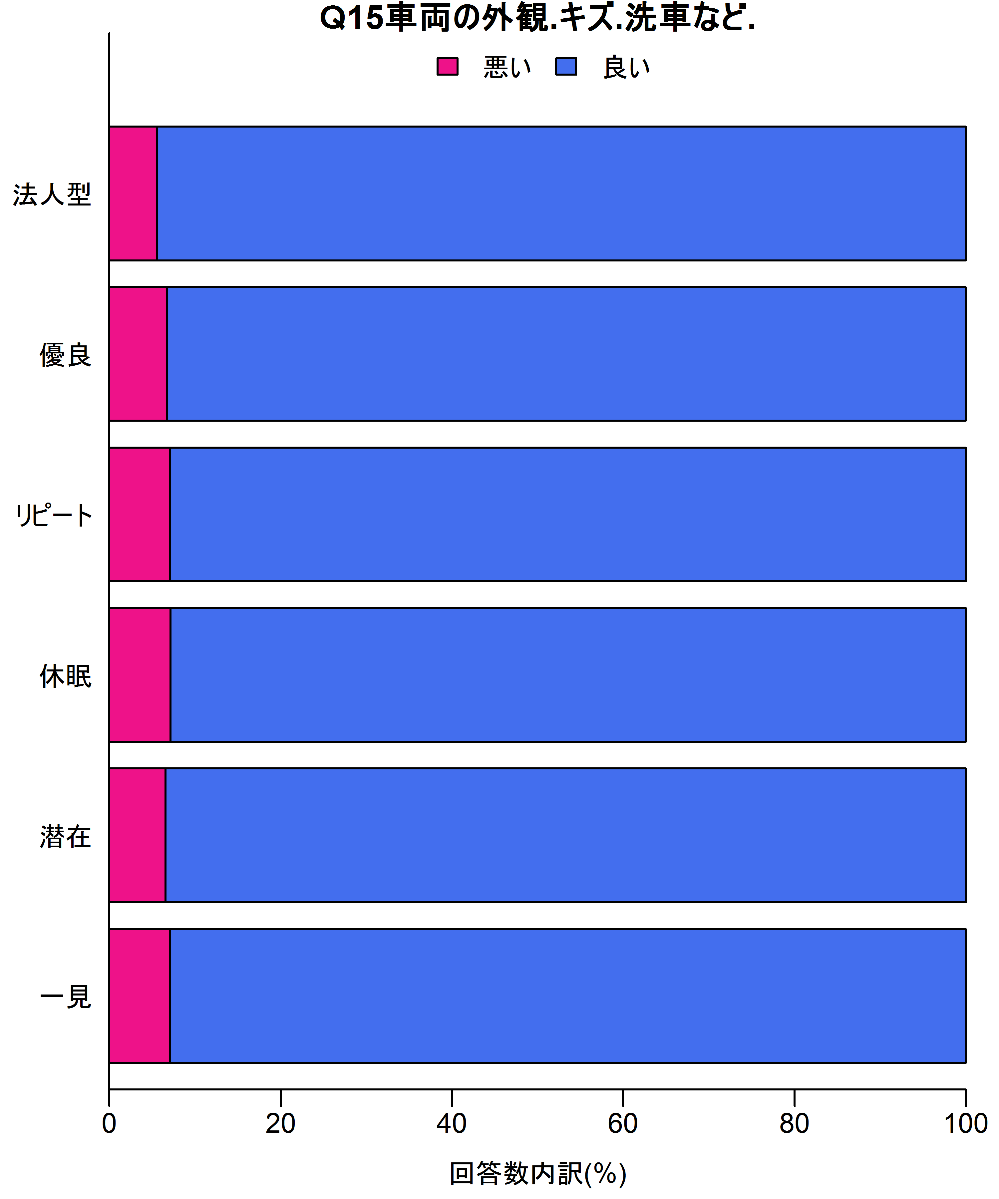
５．顧客タイプとアンケート（結果抜粋）

Slide 23

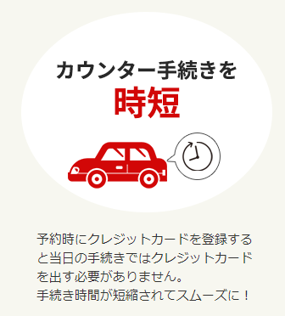
６．顧客満足度の向上（施策）
人気店では週末開店時に予約が集中、待ち時間伸長、事務的接客となっているため、貸渡業務の負荷分散を目的とし、人気店で以下施策を実施。
前日夜に出発させ、本来の予約時間までは無償で車両を貸し出す「前日貸渡」
契約手続きを前日に済ませ、当日は車両貸渡のみ行う「前日手続き」
開店時間を１時間程度早め、貸渡を行う「開店前貸渡」

Slide 24


６．顧客満足度の向上（施策）
NRU神奈川にてレンタカー帰着時、お客様に「”不備の有無“を確認する声掛け」「CSアンケート回答のお願い」を指示。以下をスタッフに浸透させスタッフの接客に対する意識改革を実施
「声掛け」により、不満よりも多くの感謝・お礼の言葉をいただき営業所スタッフに接客に対する不安を払拭
「CSアンケート回答のお願い」をするためには、普段から全力で高品質な接客を行う必要性の認識

Slide 25
６．顧客満足度の向上（成果）
長期低迷中のNRU神奈川にて、初めて全販社中１位を獲得
貸渡ピークとなり接客品質が下落する傾向にある８月も大きく順位を落とさず、シルバーウィークを含む９月に１位再奪取
同じNRUである神奈川の躍進に刺激され、現場が意識改革され東京も９月に全販社２位獲得
①
②③

Slide 26
ご清聴ありがとうございました。

